Slide 1
Thema-ochtend BSD
11 dec 2024
Tegenspelen en signaleren

Slide 2
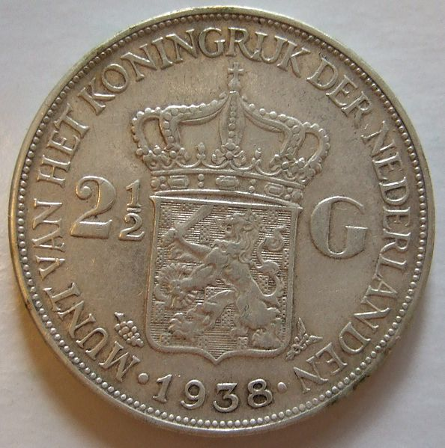
Een goede uitkomst…….
Doel
De eerste klap……
Informatie
Partner,
ik heb ook………

Slide 3
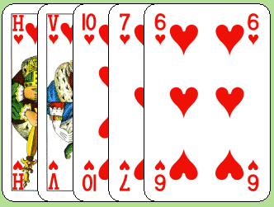
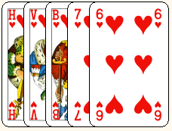
Uitkomst SA-contract
Prioriteit tegenspeler in SA-contract
lengteslagen ontwikkelen
dus uitkomen in langste kleur
Welke kaart?
Hoogste van een serie van drie
♥H
Als ♥A eruit is kans op 4 hartenslagen
gebroken serie
serie van drie
Uitkomst honneur in SA
belooft de hoogste kaart van een serie van drie
of hoogste van een gebroken serie

Slide 4
Uitkomst in een SA-contract
Uitkomen tegen SA
Uitkomen van een lange kleur met hoogste van een serie van drie honneurs (of gebroken serie)
Uitkomen met laagste kaart: lange kleur met één of twee plaatjes
Uitkomen met de hoogste middenkaart: lange kleur zonder plaatjes
top 3
tegen SA
Als partner geboden heeft………
Kom uit in de kleur die partner geboden heeft, tenzij jij iets beters hebt

Slide 5
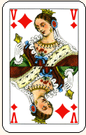
De uitkomstkleur in een SA-contract (1)
1SA
pas
3SA
pas
pas
pas
Oost leider in 3SA
Uitkomst: welke kleur?
langste kleur: ruiten
Welke kaart?
Je belooft
ruiten: langste kleur
♦V: de hoogste kaart van een serie van drie (VB10….) of hoogste van gebroken serie (VB9……)

Slide 6
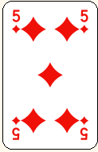
De uitkomstkleur in een SA-contract (2)
1♥
pas
1♠
pas
2SA
pas
3SA
pas
pas
pas
Oost leider in 3SA
Uitkomst als er geen harten was geboden?
♥4
Welke kaart nu?
Je belooft
lengte en laagste kaart belooft een honneur

Slide 7
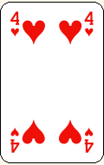
De uitkomstkleur in een SA-contract (3)
1♣ª
1♥
1SA
pas
3SA
pas
pas
pas
Oost leider in 3SA
Uitkomst: welke kleur?
harten: kleur van partner
Welke kaart?
help partner zijn lange kleur te ontwikkelen
Merk op
Met een tweekaart in de door partner geboden kleur, speel de hoogste kaart
Je belooft
♥4: laagste kaart belooft een honneur
minimaal een driekaart

Slide 8
Uitkomst in een troef-contract
Uitkomen in troef-contract
Uitkomen met de hoogste van een serie (minimaal van twee honneurs)
Uitkomen met laagste kaart: 3+ kaart met Heer, Vrouw of Heer en Boer
Uitkomen met de hoogste middenkaart: ontkent een plaatje:
kan een lange kleur zijn
soms een doubleton
of zelfs een singleton
top 3
tegen troef
Als partner geboden heeft………
Kom uit in de kleur die partner geboden heeft, tenzij jij iets beters hebt

Slide 9
De uitkomstkleur in een troefcontract (1)
1♠
pas
4♠
pas
pas
pas
Oost leider in 4♠
Uitkomst: welke kleur?
ruiten
Welke kaart?
Merk op
in een troefcontract snel een slag veilig stellen
in SA-contract: ♥3: langste kleur
Je belooft
♦V: hoogste van een serie van 2; dus VBx(x…)
of Vx of V sec

Slide 10
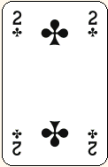
De uitkomstkleur in een troefcontract (2)
1♠
pas
2♦
pas
2♥
pas
4♥
pas
pas
pas
Oost leider in 4♥
Welke kleuren blijven over?
klaveren of troef
Welke kaart?
Je belooft
laagste kaart belooft een honneur

Slide 11
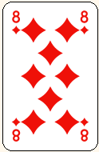
De uitkomstkleur in een troefcontract (3)
1♠
pas
4♠
pas
pas
pas
Oost leider in 4♠
Uitkomst: welke kleur?
een lastige
ruiten voorkeur
Welke kaart?
♥4 niet aantrekkelijk onder een Heer uitkomen
♣3 in troef: niet onder een Aas uitkomen
♣A je vangt niets
Je belooft
♦8 hoogste middenkaart ontkent een plaatje

Slide 12
De uitkomstkleur: luister naar de bieding
1♦
pas
1♥
pas
1♠
pas
3♦
pas
4♥
pas
pas
pas
Oost leider in 4♥
Hoeveel ruiten bij partner?
maximaal 1
Welke kaart?
Je plan
ruiten doorspelen voor introever bij partner

Slide 13
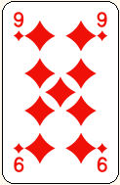
De uitkomstkleur: luister naar de bieding
1♦
pas
1♥
pas
1♠
pas
3♦
pas
4♥
pas
pas
pas
Je bent uitgekomen met ♦A
Welke ruiten in slag 2?
Lavinthalsignaal
Hoogste middenkaart
‘partner jij krijgt een introever
kom terug met de hoogst overgebleven kleur: schoppen
troefkleur telt niet mee

Slide 14
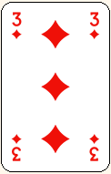
De uitkomstkleur: luister naar de bieding
1♦
pas
1♥
pas
1♠
pas
3♦
pas
4♥
pas
pas
pas
Je bent uitgekomen met ♦A
Welke ruiten in slag 2?
Lavinthalsignaal
Laagste middenkaart
‘partner jij krijgt een introever
kom terug met de laagst overgebleven kleur: klaveren
troefkleur telt niet mee

Slide 15
PAUZE, WE GAAN SPELEN !

Slide 16
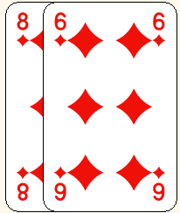
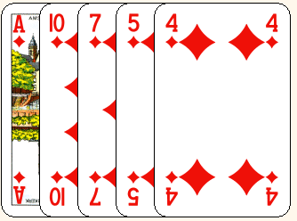
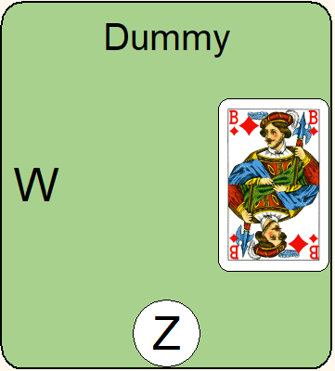
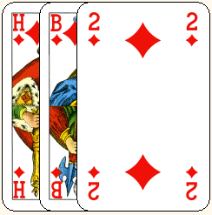
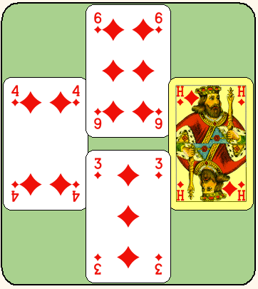
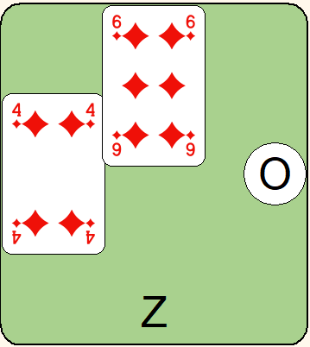
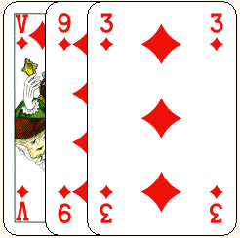
De 3e man (1)
Uitkomst: ♦4
Dummy ♦6
West belooft?
1 of 2 honneurs
dus ♦A en/of ♦V
Oost?
♦H
Vervolg Oost?
♦B
Zuid: leider SA-contract
De derde man doet wat hij kan
Vervolg:
met 2 kaarten: de hoogste
met 3+ kaarten: de laagste

Slide 17
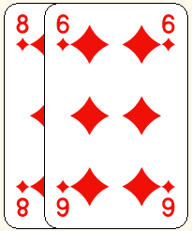
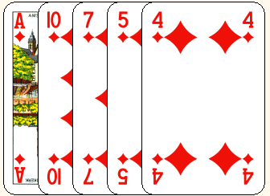
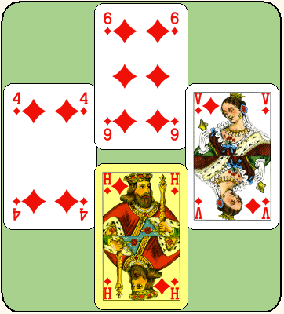
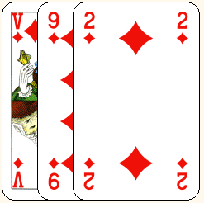
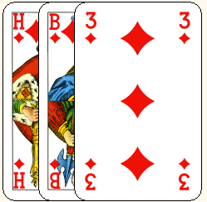
De 3e man (2)
Zuid: leider SA-contract
Uitkomst West?
♦4
Verloop slag 1
Wie heeft ♦B?
Leider!
De derde man doet wat hij kan
én speelt de laagste kaart van een serie

Slide 18
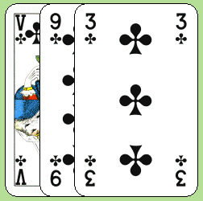
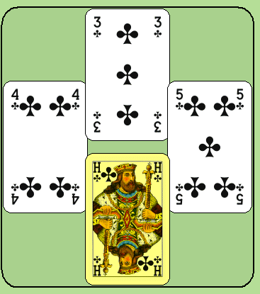
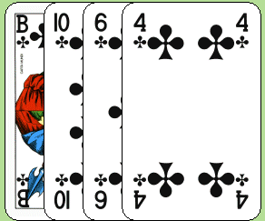
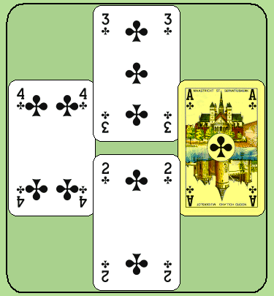
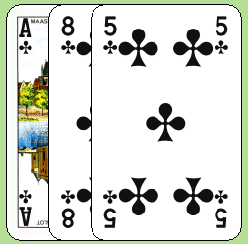
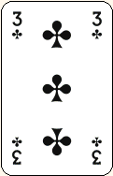
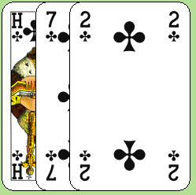
De 2e man (1)
Dummy aan slag en speelt ♣3
Welke kaart?
♣A of ♣5?
Effect ♣A?
leider 2 klaver- slagen
Effect ♣5?
slechts één slag
jij
Tip tegenspel
Speel in de 2e hand je laagste kaart
Meestal goed

Slide 19
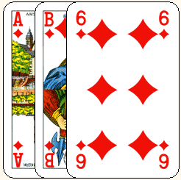
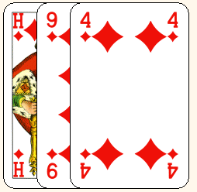
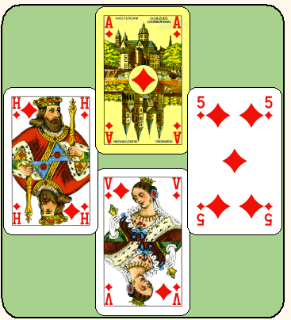
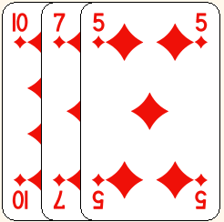
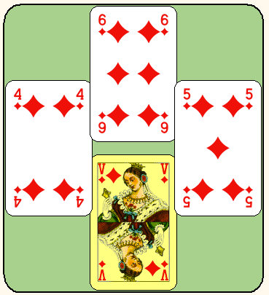
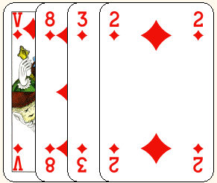
De 2e man (2)
Leider aan slag en speelt ♦V
Effect 2e man laag?
leider snijdt op ♦H
geen enkele slag
Welke kaart?
♦H
♦10 wordt slag
slag 2
jij
2e man
Honneur op Honneur stelt nooit teleur
Denk ook aan je partner (♦10)

Slide 20
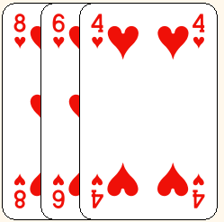
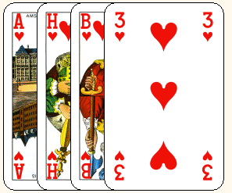
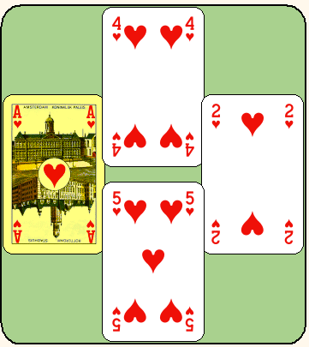
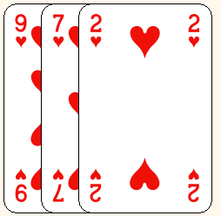
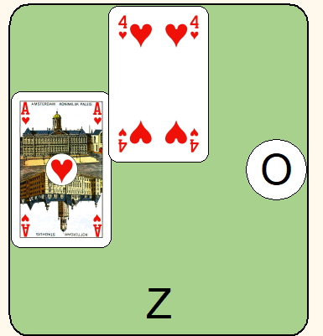
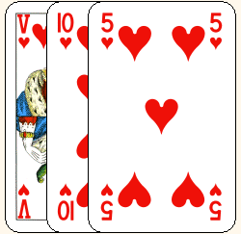
Signaleren (1)
Doel:
informatie geven
doorgaan of stoppen
Uitkomst partner ♥A
Welke kaart bij jou (Oost)?
♥2: stop
Zuid: leider SA-contract
Het bijspelen van je laagste kaart is een afsignaal: ‘ik kan niet helpen’

Slide 21
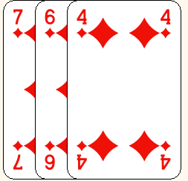
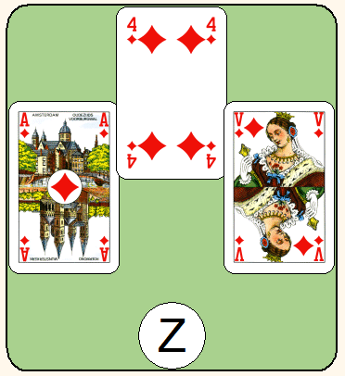
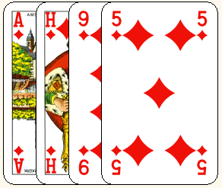
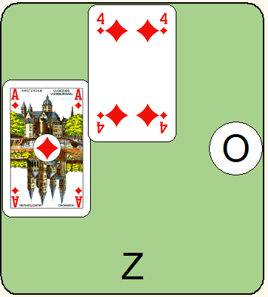
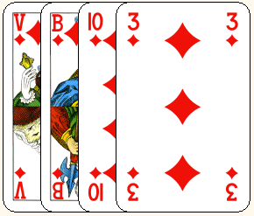
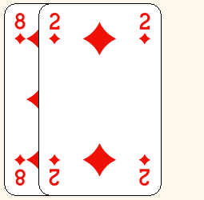
Signaleren (2)
Je zit Oost
uitkomst partner ♦A
Welke kaart?
♦V
Zuid: leider in 4♠
Speel bij het signaleren van een serie honneurs de hoogste

Slide 22
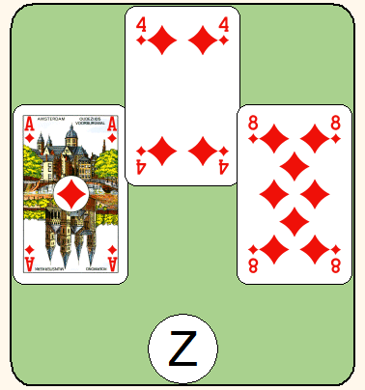
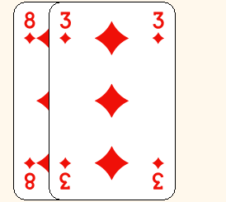
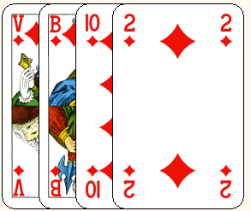
Signaleren (3)
Je zit West
Uitkomst ♦A
Partner ♦8
Doorgaan met ruiten?
ja hoog = aan
Zuid: leider in 4♠
Hier kan partner een introever maken als je doorgaat: ♦8 (hoog=aan)

Slide 23
Signaleren (4)
Je zit West
Uitkomst ♦A
gebroken serie
Partner ♦3
Doorgaan met ruiten?
neen laag = af
Zuid: leider in 3SA
Hier kan je partner je niet helpen: ♦3 = afsignaal: partner, speel maar iets anders

Slide 24
Signaleren: kaart lezen (1)
Je zit West
Uitkomst ♦H
gebroken serie
Partner ♦7
Doorgaan met ruiten?
neen ♦7
laagste kaart = af
Zuid: leider in 3SA
Een lage of hoge kaart is relatief
Lees hoog of laag op basis van de kaarten die je ziet

Slide 25
Signaleren: kaart lezen (2)
Je zit West
Uitkomst ♦A
gebroken serie
Partner ♦6
Doorgaan met ruiten?
ja ♦6
hoogste kaart = aan
Zuid: leider in 3SA
Een lage of hoge kaart is relatief
Lees hoog of laag op basis van de kaarten die je ziet

Slide 26
Aan- of afsignaleren (3)
Je zit Oost
Uitkomst partner ♦V?
hoogste serie van 2
Welke kaart?
♦6
hoogste middenkaart = aan
partner ga door
Zuid: leider in 4♠
Uitkomst Vrouw
Signaleer aan met Heer of Tien
signaleer af met negen of lager

Slide 27
Signaleren (4)
Wat belooft partner met ♦7?
is de hoogste van één of meer ruiten
Welke kaart speel je als 3e man?
♦8
Ook in deze situatie (slag voor de dummy) is een hoge middenkaart een aansignaal
Merk op
Als Noord later aan slag komt wil je graag dat hij ruiten doorspeelt

Slide 28
Signaleren bij niet bekennen: Zuid 4♠
Je zit Oost
Uitkomst partner ♦V?
verloop slag 1
slag 2
Welke kaart in slag 3?
♥8 hoogste middenkaart
interesse in die kleur
Signaleren bij niet bekennen
Hoogste middenkaart: interesse
Laagste kaart: geen interesse

Slide 29
Signaleren bij niet bekennen(1)
Uitkomst partner ♦H
in slag 1 speel je ♦2 (af)
in slag 2 bekennen: ♥8
Welke kaart speel je in slag 3?
♠9 (een hoge kaart: aansignaal voor schoppen)
of: ♣3 (een lage kaart: afsignaal voor klaveren, ruiten is al afgesignaleerd; dus schoppen!)
Partner speel schoppen als je aan slag komt

Slide 30
Oefening (1)
Je zit Oost
Uitkomst partner ♠H
serie van 3
gebroken serie
Welke kaart?
♠2
laag = af
Zuid: leider in 3SA
Leider houdt bewust op
Partner moet nu switchen
Oost moet later schoppen spelen

Slide 31
Oefening (2)
Je zit Oost
Uitkomst partner ♠H
serie van 2
Welke kaart?
♠B
ook ♠10
of singleton
Zuid: leider in 4♥
Als je op de uitkomst met een honneur een honneur speelt, beloof je ook de onderliggende kaart

Slide 32
Oefening (3)
Je zit Oost
Uitkomst partner ♠B
serie van 3
Welke kaart?
♠6
hoog = aan
Zuid: leider in 3SA
Aansignaal
Hier heeft 3e man doet wat hij kan geen zin

Slide 33
Bieden en spelen
Spel bieden
biedkaarten laten liggen
bespreking bieding
iedereen zelfde contract
Blind uitkomen
Uitkomst op scherm
eventueel verkeerde uitkomst terugnemen
Spel afspelen
resultaat bepalen
Nabespreking

Slide 34
Spel 1: N/- (de bieding)
12-19 pnt
5+ krt ♠
1♠
pas
2♦
5+ krt ♦
10-16 pnt
pas
pas
4♠
12+pnt
3+ krt ♠

Slide 35
Spel 1: Noord 4♠ (de uitkomst en tegenspel)

Slide 36
Spel 1: Noord 4♠ (speelplan en tegenspel)
speelplan troef | ♠ | ♥ | ♦ | ♣
verliezers
mogelijkheden wegwerken
snijden
aftroeven korte kant
afgooien hoge kaart
1
0
2
0
Speelplan
Ziet er gezond uit, maar Oost kan West de down slag geven
West speelt op ♦AH: ♦82
♦8 is een aansignaal (hoog); dus West moet ruiten doorspelen voor introever

Slide 37
W | N | O | Z
1♠
2♦
4♠
pas
pas
pas

Slide 38
Spel 2: O/NZ (de bieding)
5+ krt ♠
8-16 pnt
1♠
pas
♠ stop
12-14 pnt
geen 4 krt ♥
4+ krt ♥
6+ pnt
1♥
1♣
12-19 pnt
2+ krt ♣
manche kansrijk
3SA
1SA
pas
pas

Slide 39
Spel 2: Oost 3SA (de uitkomst)
Hier niet langste kleur, maar kleur van het volgbod van partner
hoog: ontkent een plaatje

Slide 40
Spel 2: Oost 3SA (speelplan)
vast |  | zeker | ?
♠
♥
♦
♣
T
Speelplan
Werkkleur harten
Helaas maken NZ ♥H en 4 schoppen
1
1
1
3
2
1
2
2
6

Slide 41
W | N | O | Z
1♣
pas
1♥
1♠
1SA
pas
3SA
pas
pas
pas
Merk op: ruitenstart 10 slagen voor OW

Slide 42
Spel 3: Z/OW (de bieding)
5 krt ♠
10-15 pnt
Jacoby transfer
2♥
3SA
pas
pas
pas
pas
pas
1SA
2♠
pas
15-17 pnt
evenwichtig
verplicht

Slide 43
Spel 3: Zuid 3SA (de uitkomst en tegenspel)
Langste kleur
Hoogste van een serie van drie

Slide 44
Spel 3: Zuid 3SA (speelplan en tegenspel)
vast |  | zeker | ?
♠
♥
♦
♣
T
1
1
3
1
0
2
1
3
1
5
Speelplan
Als West ♥V niet overneemt met ♥H:
♥A en ♦4→♦V
later snit op ♠H
Oost moet ♥V overnemen met ♥H; anders blokkade

Slide 45
W | N | O | Z
1SA
pas
2♥
pas
2♠
pas
3SA
pas
pas

Slide 46
Spel 4 – west gever, allen kwetsbaar
Uitkomst?
♦B, hoogste van een serie
Tegenspel
Zuid ziet graag dat noord harten switcht als hij/zij aan slag komt.
leider zal klaveren ontwikkelen
geef op klaveren met een lage schoppen (♠2) een afsignaal voor schoppen
mogelijk vindt partner de harten

Slide 47
Spel 5: N/NZ (de bieding)
12-17 pnt
4 krt ♠
12-19 pnt
2+ krt ♣
1♣
1♠
pas
pas
5+ krt ♥
8-16 pnt
1♥
pas
pas
pas
1♦
4♠
6+pnt
4+ krt ♦
12+pnt
♠ fit

Slide 48
Spel 5: Noord 4♠ (de uitkomst en tegenspel)
Maak zelf je keuze

Slide 49
Spel 5: Noord 4♠ (speelplan en tegenspel)
speelplan troef | ♠ | ♥ | ♦ | ♣
verliezers
mogelijkheden wegwerken
snijden
aftroeven korte kant
afgooien hoge kaart
0
3
1
1
1
1
Speelplan
Enige kans: snit op ♦H
Zit helaas verkeerd
Met iedere andere uitkomst wordt 4♠ gemaakt

Slide 50
W | N | O | Z
1♣
pas
1♦
1♥
1♠
pas
4♠
pas
pas
pas

Slide 51
Spel 6: O/OW (de bieding)
pas
3+ krt ♥
12+ pnt
12-19 pnt
5+ krt ♥
4♥
1♥
pas
pas
pas

Slide 52
Spel 6: Oost 4♥ (de uitkomst)
Hoogste van een serie van twee
Tip: welke kaart speelt partner bij?

Slide 53
Spel 6: Oost 4♥ (speelplan en tegenspel)
speelplan troef | ♠ | ♥ | ♦ | ♣
verliezers
mogelijkheden wegwerken
snijden
aftroeven korte kant
afgooien hoge kaart
Speelplan
Als Zuid klaveren doorspeelt?
2 verliezers in ♣
10 slagen voor OW
Goed tegenspel: Zuid in slag 2 andere kleur
0
1
0
3

Slide 54
Noord in slag 1: ♣2 (afsignaal);
Noord later aan slag met ♥A: ♣B

Slide 55
Spel 7: Z/A (de bieding)
3+ krt ♠
11-12 fit pnt
3♠
pas
pas
pas
pas
pas
1♠
4♠
12-19 pnt
5+ krt ♠
maximaal

Slide 56
Spel 7: Zuid 4♠ (de uitkomst en tegenspel)
Hoogste van een serie van twee
Tip: welke kaart speelt partner bij?

Slide 57
Spel 7: Zuid 4♠ (speelplan en tegenspel)
speelplan troef | ♠ | ♥ | ♦ | ♣
verliezers
mogelijkheden wegwerken
snijden
aftroeven korte kant
afgooien hoge kaart
0
3
1
1
1
1
Speelplan
Als West harten 3 x doorspeelt contract 1 down
3e harten kan niet weg op ruiten
Oost moet in slag 1 ♥9 spelen; hoge middenkaart: aanmoedigend

Slide 58
Oost in slag 1: ♥9 (aansignaal);
West vervolg ♥H en ♥4

Slide 59
Spel 8 – West gever, niemand kwetsbaar
Uitkomst:♦4
Tegenspel
West kan lezen dat ♦4 een singleton is
West speelt in slag 2 ♦9: Lavinthal signaal voor harten
Oost troeft, speelt harten en krijgt de 2e introever

